Slide 1
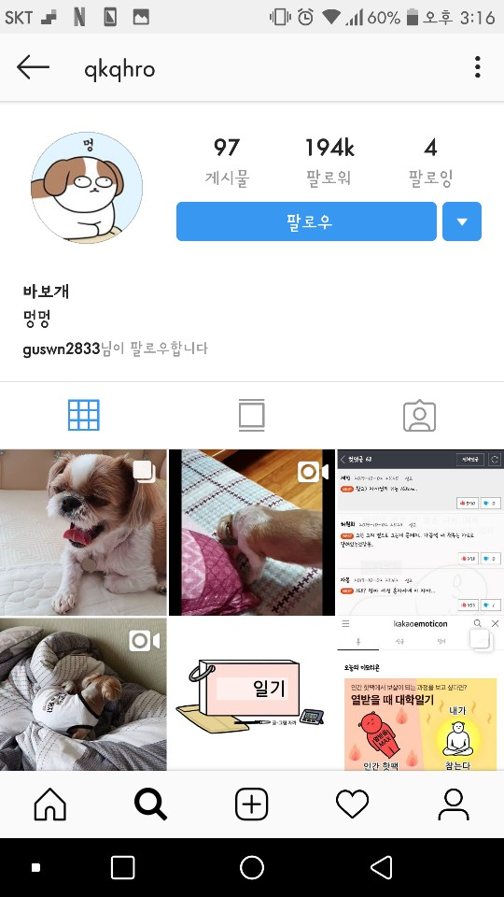

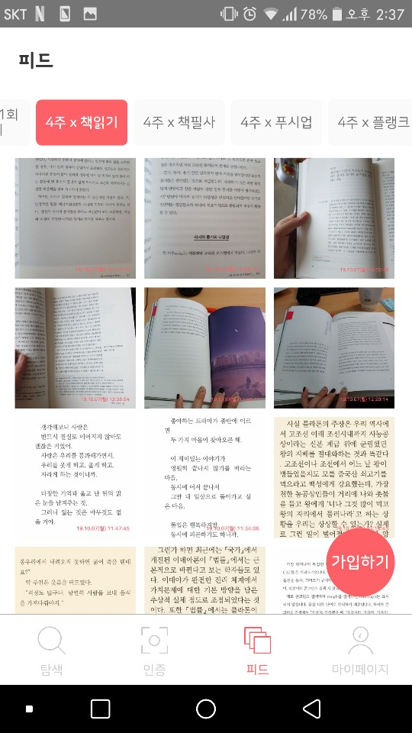
전 7:00
전 7:00
전 7:02
오전
오전
오전
7 : 00
7 : 00
7 : 02
다시 알람
다시 알람
성공
+2 포인트
take up
take up
등교 전 10분 책 읽기
~을 시작하다
~을 시작하다
기상 후 2시간 안에 인증해야
포인트가 적립됩니다
~을 제출하다
~을 제출하다
인증하기
~을 버리다
~을 버리다
나중에
기회 소진 시, 1분 동안 알람 유지
59초 후, 기회 1회 추가
종료
남은 기회 : 2번
남은 기회 : 0번

Slide 2
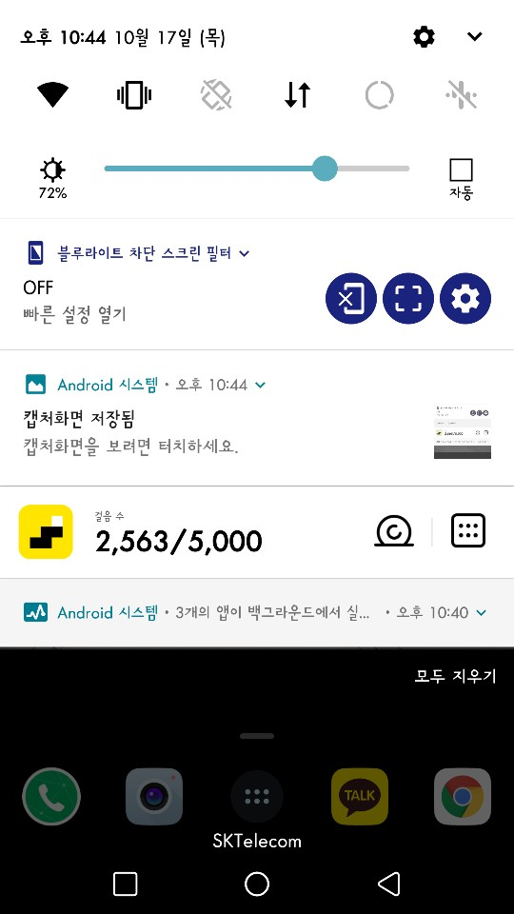
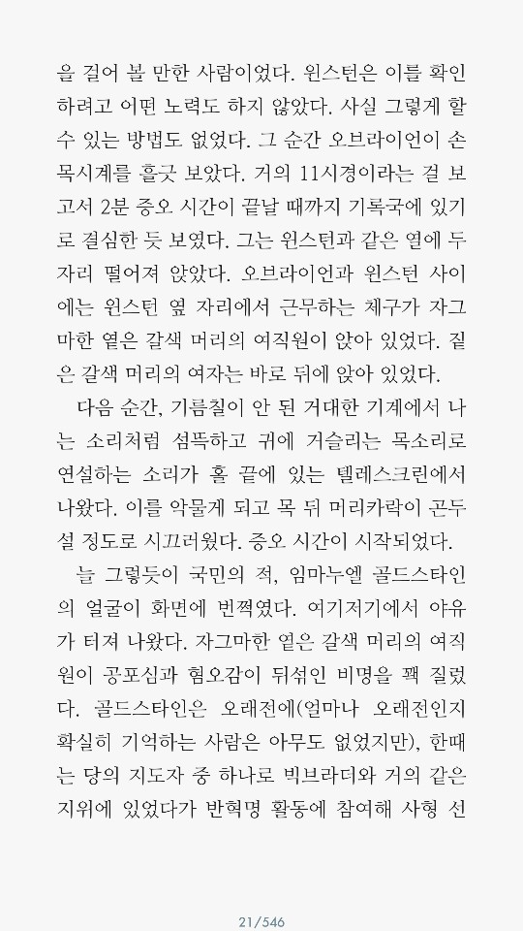
전 8:30
전 8:30
첫걸음
10월 17일 목요일
7:02 기상 성공
첫걸음
오전 8:30
첫걸음
오전 8:30
등교 전 10분 책 읽기
등교 전 10분 책 읽기
느낀점을 적어보세요…
오늘의 목표 달성을 인증하고 포인트를 받으세요
오늘의 목표 달성을 인증하고 포인트를 받으세요
앱으로 이동

Slide 3
전 8:30
전 8:30
첫걸음
10월 17일 목요일
7:02 기상 성공
느낀점을 적어보세요…
첫걸음
오전 8:30
첫걸음
오전 8:30
등교 전 10분 책 읽기
등교 전 10분 책 읽기
오늘의 목표 달성을 인증하고 포인트를 받으세요
오늘의 목표 달성을 인증하고 포인트를 받으세요
앱으로 이동
오전 8:30
오전 8:30

Slide 4

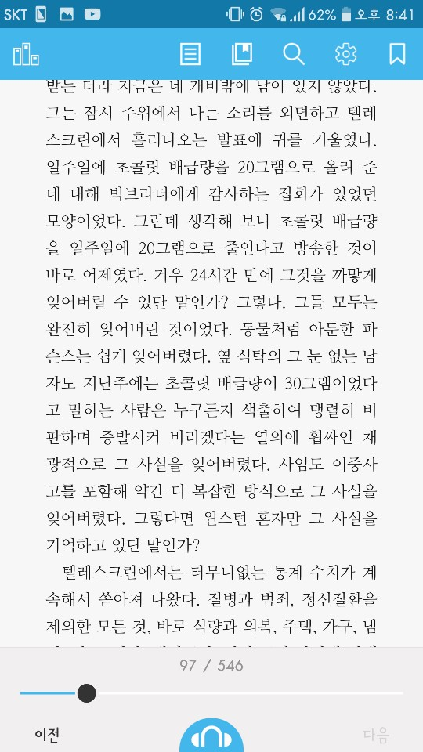
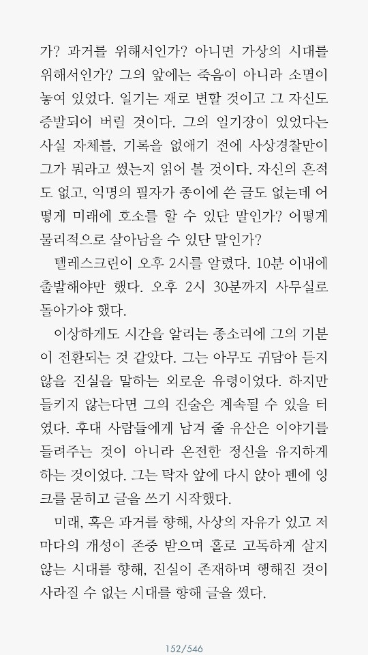
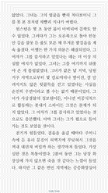
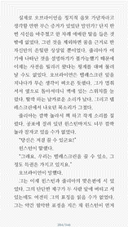
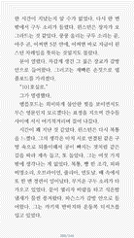
첫걸음
첫걸음
첫걸음
굳모닝
굳모닝
10월 17일 묙요일
08:26 am
#자기개발 #10분 #독서 #1984 #빅브라더
#자기개발 #10분 #독서 #1984 #빅브라더
등교 전 10분 책 읽기
등교 전 10분 책 읽기
이번 달 달성율
54%
이번 달 달성율
54%
52 point
바둑판
52 point
목록형
10월 17일 목
굳모닝
7:02 기상 성공
08:26 am
오늘 #1교시여서 지하철에서 읽었는데, 역시 1교시 1호선 지옥이다… 다음 학기에 1교시에 전공 제발 없길
그래도 1984 재밌게 읽긴 했다
오늘은 #1교시여서 지하철에서 읽었는데, 역시 1교시 1호선 지옥이다… 다음 학기에 1교시…
10월 16일 수
11:47 am
댓글
9:01 기상 성공
아침밥 먹으면서 보는데 재밌어서
아침밥 먹는데 시간이 너무 오래
걸렸다
중앙
오늘은 지각 안 했네!
의_
이 책 재밌나요?

Slide 5
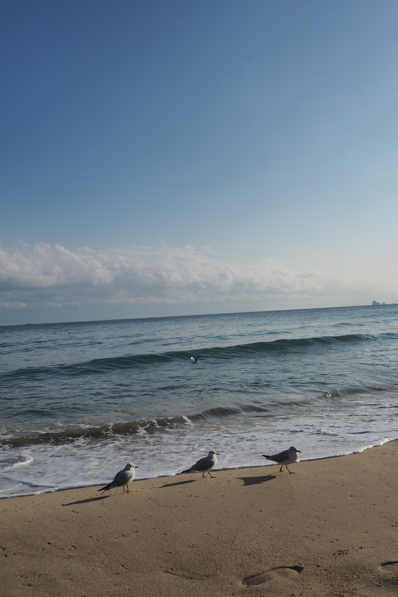




첫걸음
첫걸음
첫걸음
지각권 : 2 개
52 포인트
주요
부
굳모닝
주요
7:30
#자기개발
08:26 am
오전
7 : 00
오전
수 금 토
오늘은 #1교시여서 지하철에서 읽었는데, 역시 1교시 1호선 지옥이다… 다음 학기에 1교시…
오후
부
8:00
오전
수 금 토
요일
반복
BIRDY
#산책
05:07 am
부
8:30
월
화
수
목
금
토
일
오늘은 아침 바다 산책
갈매기 귀엽길래 찍음
#프리랜서 #건강하자
오전
10/21 월
알람 소리
기본음
주요
9:00
10월 17일 목요일
오전
화 목
진동
책
알라북스
AD
#독서
주요
9:30
#매일 #10% #할인 #이벤트
매일매일 새로운 베스트셀러 10% 할인 쿠폰 지급 이벤트 진행 중!
오전
월 화 목 일
다시 알림
5 분
부
10:00
알람 종류
영단어
오전
월 화 목 일
주앙
#운동
03:38 pm
상점
취소
완료
#늦잠 #변명
갈매기 귀엽길래 찍음
#프리랜서 #건강하자

Slide 6
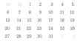
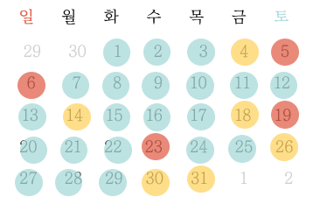
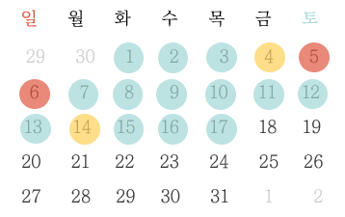
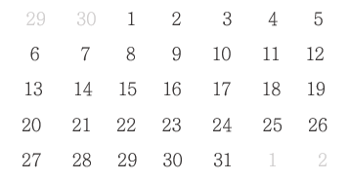
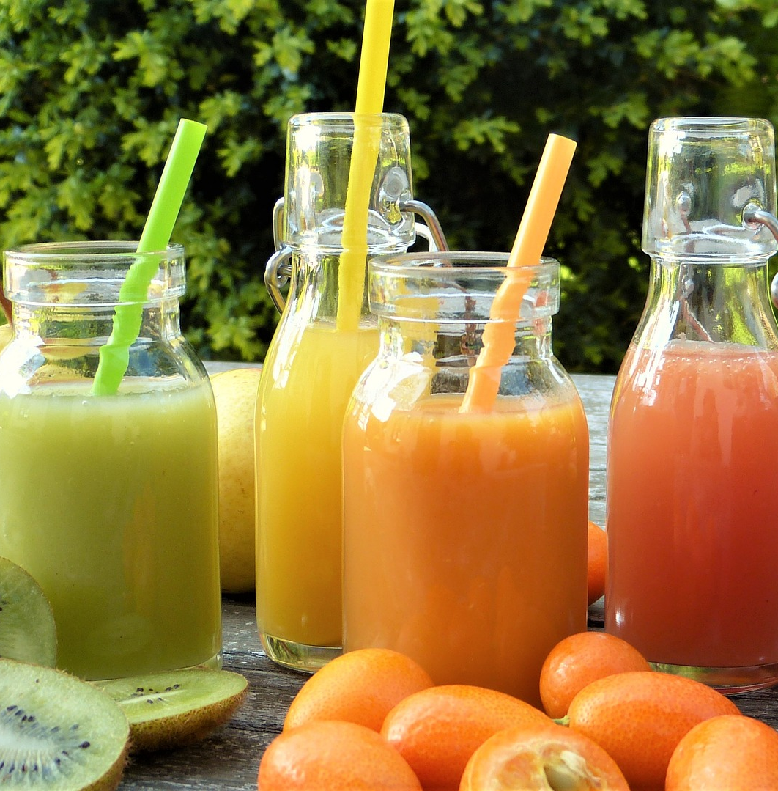
첫걸음
첫걸음
2019년
오늘로
10월
54%
2019년
68%
일 월 화 수 목 금 토
1월
2월
3월
29 30 1 2 3 4 5
6 7 8 9 10 11 12
13 14 15 16 17 18 19
4월
5월
6월
20 21 22 23 24 25 26
27 28 29 30 31 1 2
7월
8월
9월
10월 6일 일요일
아침 운동하기
9:30 실패 10:30 기상 (-6포인트)
10월
11월
12월
목표 미 인증
목표 변경 “등교 10분 전 책 읽기”
속쓰림은 이제 그만! 간단하고 맛있는 #아침엔 #쥬스
매일 아침마다 #문 앞 으로 배달
속쓰림은 이제 그만! 간단하고 맛있는 #아침엔 #쥬스
매일 아침마다 #문 앞 으로 배달
AD
AD

Slide 7
첫걸음
첫걸음
상점
상점
알람
이용권
알람
이용권
알람음
52 포인트
52 포인트
광고 보고 무료 포인트 얻기
기본음
8비트
지각권
10 포인트
몇 시간 늦게 일어나도
포인트 차감 막아줍니다
구매
알람 종류
목표 변경권
50 포인트
언어/단어
한 달이 지나기 전에 다른
목표로 바꿀 수 있습니다
구매
사칙연산
퍼즐
광고 삭제
2K 포인트
더 이상 광고가 보이지
않습니다
구매
캐릭터
뱉뱉이
속쓰림은 이제 그만! 간단하고 맛있는 #아침엔 #쥬스
매일 아침마다 #문 앞 으로 배달
속쓰림은 이제 그만! 간단하고 맛있는 #아침엔 #쥬스
매일 아침마다 #문 앞 으로 배달
AD
AD

